Slide 1
Demenz und Wohnfähigkeit wie lange ist sie gegeben, wie kann sie aufrecht erhalten werden
PD Dr. med. Albert Wettstein
Chefarzt Stadtärztlicher Dienst Zürich incl. Memoryklinik Entlisberg und medizinischer Berater VB, heute KESB, Zürich 1983-2011.
Mitglied Akadem. Ltg Zentrum f. Gerontologie UZH Vorsitzender FAKO ZH UnabhängigeBeschwerdestelle für das Alter
Fachtagung SVBB-ASCP Thun 15.9.2023

Slide 2
Häufigkeit von Demenz
Sie verdoppelt sich, immer, wenn 5 J. älter
und wenn Elternteil oder Geschwister dement
60-64j : 0.7 % neu 0.4% 65-69j : 1,4 % 0,7%
70-74j : 2.8 % 1,4% 75-79j : 5.6 % 2,8%
80-84j : 10 % 5% 85-89j : 20 % 10%
>90j: 40 % 20%
CH : 8000 Personen <60j mit Demenz
In letzten 30 j nur noch halb so viele neu dement

Slide 3
7 relevante Fragen, ob dement an jemanden der Betr. gut kennt
Im Vergleich zu vor 2 J: ein bisschen schlechter=1 viel schlechter=2 Pkte
2-4 Punkte: Prädemenz
>4 Punkte: 95% wahrscheinlich Demenz mit relevanten Fehlleistungen im Alltag

Slide 4
Die 7 Fragen
Adressen, Berufe von Freunden erinnern
An Ereignisse vor Kurzem erinnern
An Unterhaltung vor einigen Tagen erinnern
Tag und Monat erinnern
Unüblich Abgelegtes wiederfinden
Neues lernen können
Finanzen erledigen können

Slide 5
Für Demenz-Diagnose nötig
Neben Gedächtnisstörungen
(= Leitsymptom ≠ leidverursachendes Symptom) Mind. eines der folgenden
Exekutive Störungen = Versagen der Frontallappen= für Urteilen , Entscheiden, Konzentrieren, Abstrahieren, Unterdrücken
Raumsinn (Parietallapp.),örtliche Orientierung und Handfertigkeit, Bewegungsabläufe, Gesichterkennen
Sprachstörung (Temporallappen): Verstehen>>Sprechen Lesen, Schreiben, Rechnen

Slide 7
Sprachdefizite bei Demenz
Sprechen besser als verstehen. Testen nötig:
5 Gegenstände vor Betr. legen, dann sagen:
Geben sie mir das, wo zwischen x und y liegt:
Bleistift = X Gummi
Büroklammer = y
Kugelschreiber
Papierli wenn sie Gummi gibt: Verstehen=gut, sonst einfachere Aufforderungen machen, bis sie mehrfach versteht>> Anleitung für das Sprechen mit Betroffener Person

Slide 8
Überlebensrate, wenn neu dement
60 - 69 J.: | 6.7 | (25% / 75 % | : 3.1 / 10.8) | Jahre
90+ J.: | 1.9 | (25% / 75 % | : 0.7 / 3.6) | Jahre
80 – 89 J.: | 5 Jahresüber-lebensrate: |  | mit Demenz ohne Demenz | 25 % 60 %
Demenz ist dritthäufigste Todesursache

Slide 9
Sozial-ökologische Konzept von R.H. Moos 1994: gibt Wegleitung für Wohnfähigkeit
Persönlichkeit
Biographie
Krankheiten z.B. Demenz
Persönlichkeit Biografie Krankheiten
Person
Verhalten z. B. Unfall, Brandgefahr
Umwelt
sozial physisch Sie! Familie, Spitex Apparate, MZD, HHD
Person Verhalten

Slide 10
Allein Jemanden dementen betreuen?
Z.B. wenn Demente Hilfe von aussen ablehnen
Wenn eine einzelne Person eine Demente P. allein betreut: wird sie entweder krank (Depression, Stresserkrankung ev. Tod) oder aggressiv, misshandelnd
Betreuende brauchen Ablösung (aus Familie Nachbarschaftshilfe Spitex oder ähnliches).Betroffene nicht fragen nur informieren = fürsorgliche Autorität
Politisches Postulat: ambulante Betreuung soll im AHV-Alter wie bei IV mit EL finanziert werden können. (Im NR angenommen)

Slide 11
Unterstützung und Rat für Betreuende
Besuche in Angehörigengruppen
Beratungstelefon der Alzheimer Schweiz Tel. 058 058 80 20
Kontakte mit Altersbeauftragte der Gemeinde
Besuchsdienste SRK ZH, PS ZH, Kirchen (va bene)
Tageszentren für MmD
Ferienwochen von Alzheimer ZH oder CH
Warnung von «Einstellen» mit Beruhigungsmittel

Slide 12
Achtung: Beruhigen mit Neuroleptika
Neuroleptika sind erfolgreich in der Behandlung von Schüben von Schizophrenie oder Manie
Sie machen aus MmDemenz mit herausfordendem Verhalten DAUER-SCHLÄFRIGE leicht zu Pflegende
Die Meisten sind für MmD nicht empfohlen: Doppeltes Todes-, Hirnschlag Risiko, +40% Stürze
Hemmen Belohnungszentrum: nichts macht Freude
Pflegerische und Medi-Alternativen = Richtlinien
Stimmen sie höchstens kurzfristig Neuroleptika zu

Slide 13
OBSAN Bericht 3/2022
Immer mehr Babyboomer werden alt, gebrechlich
Bei gleicher Alterspolitik in CH bis 2040: 69% mehr Pflegebedürftige
bis 2040 brauchts 921 neue Pflegeheime a 69 Bett
Ev. 11% weniger dank kürzerer Pflegedauer: = neu noch +756 Heime
Wenn nur ins Heim bei >60 Min Pflege/Tag: Ev. 16% weniger Heimbedarf = neu +683 Heime

Slide 14
Bessere Optionen bis 2040
Wir Babyboomer wollen auch bei Gebrechlichkeit und leichterem-mittlerem Pflegebedarf zu Hause bleiben, nicht ins Heim
Unter 90-120 Min Pflege/d nicht ins Heim dafür mehr Spitex Pflege und Betreuung + mehr BeWo
Gute Betreuung verhindert früh Pflegebedarf
Achtung: Sturzgefahr ist im Heim nicht geringer!
Ihre Aufgabe: Betreuungsfinanzierung organisieren!
Ev. nötig fürsorgliche Autorität (für HHD, BesuchsD)

Slide 15
Bessere soziale und Haushalt-Betreuung
Modell Paul Schiller Stiftung: Gute Betreuung =
Selbstsorge selber und durch Umgebung
Alltagsgestaltung unterstützt durch Betreudienst
Soziale Teilhabe « « «
Gemeinsame Haushaltführung « « «
Betreuung und Pflege « « «
Beratung und Koordination « «

Slide 16
Wirkung guter sozialer Betreuung
Voraussetzung : Zahlbar für alle incl. El, ev. Fond
Bessere Lebensqualität
Pflegebedürftigkeit später und geringer oft bis kurz vor Tod
Nicht mehr Pflegepersonal
Mehr Sozial geschulte Fachpersonen =Sie und von diesen angeleitete Laien und Freiwillige: nötig dazu mehr Ausbildung- u. Praktikaplätze

Slide 17
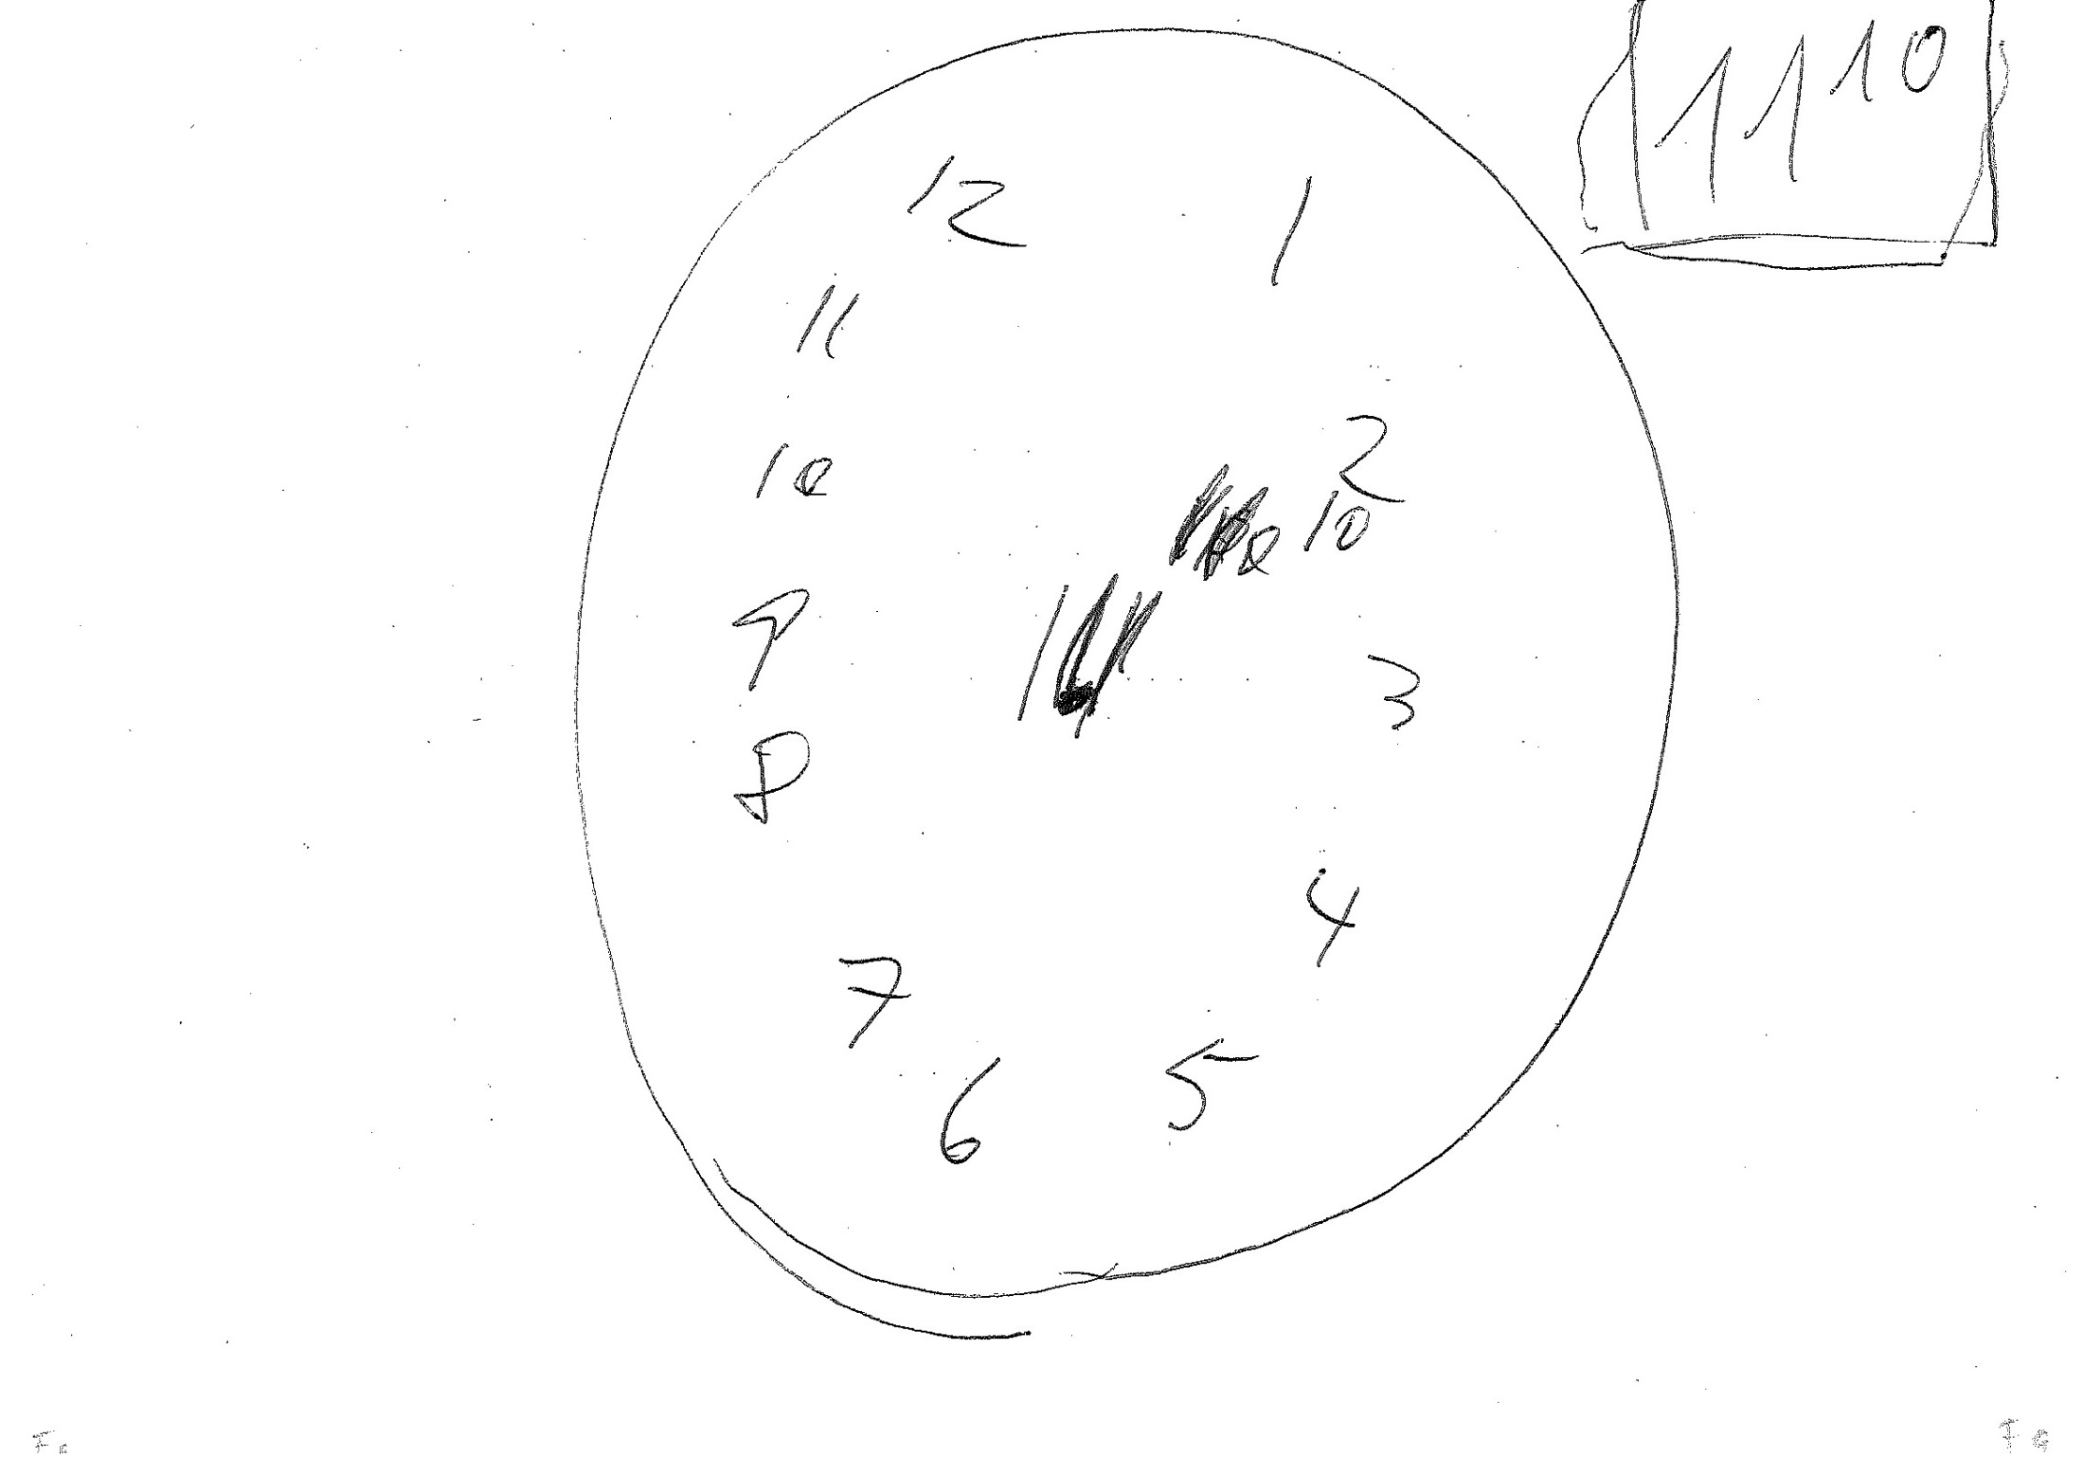
z.B. Professorin, 68J, verwahrlost, arrogant
Uhrtest: zeigt neben Raumsinn Planungsfähigkeit
3 Binet-Bilder: werden die Stories erfasst (warum?)
Stroop-Test: schwarz grün rot : Worte lesen Farben unterdrücken (testet Beeinflussbarkeit)
Zahlen-Buchstaben-Verbindetest: 1A 2B 3 C 4 D 5 E… (testet Umstellfähigkeit, im Vergleich zu 1 2 3 4 …)
Verschiedene neuropsychologische Computer-Tests
3-5 geben gut belegte Normwerte(wichtig bei Streitfällen, oder wenn Pat. Uneinsichtig)

Slide 18
Andere konkrete Beispiele werden im Workshop F besprochen 10.40-11.40
Verständnisfragen?
Kommentare?

